Slide 1


Minimização do Tempo de Redistribuição de Vacinas Usando Programação Linear Inteira
Trabalho de Conclusão de Curso
Autor
Matheus da Cruz Percine Pinto
Orientadora
Luziane Ferreira de Mendonça
Coorientadora
Maria Helena Cautiero Horta Jardim

Slide 2

01
Introdução
02
Revisão de Literatura
Fundamentação Teórica
Trabalhos Correlatos
Sumário
03
Logística da Distribuição de Vacinas
04
Modelagem
Modelo Sem Intermediação Estadual
Modelo Com Intermediação Estadual
05
Aplicação
06
Resultados
07
Conclusão

Slide 3
Introdução

Slide 4
IMPACTO DA COVID-19 NO BRASIL
700 mil
Mortes
A pandemia fez sugir:
A necessidade de distribuir vacinas em tempo recorde

Slide 5


Excesso e Falta de Doses nos Municípios
No processo de imunização da população, enquanto determinadas regiões podem aprensentar excesso temporário de doses armazenadas, outras podem enfrentar escassez de imunizantes.
Diante dessa desigualdade de necessidade, a redistribuição eficiente de vacinas entre municípios e postos de vacinação torna-se crucial para garantir a cobertura vacinal adequada e evitar o desperdício de doses.

Slide 6

Registros de Grandes Perdas de Doses
Entre 2021 e 2022, houve perda das seguintes quantidades de doses:
4 mi. em 407 municípios de Minas Gerais
3.5 mi. em 203 municípios na Bahia
2.5 mi. em 206 municípios no Rio Grande do Sul
No mesmo período, mais de 28 milhões de doses foram perdidas no Brasil devido ao vencimento do prazo de validade.
Prejuízo: mais de 1 bi. de reais (Fonte: TCU).
Em 2022, 100 mil doses de AstraZeneca ficaram retidas, no Rio de Janeiro, mesmo com prazo de validade próximo.
Não foi citada uma estratégia de distribuição dessas doses para locais com demanda imediata.

Slide 7


O desperdício de vacinas acarreta:
atraso da imunidade de grupo
prolongamento da transmissão da doença
favorece o eventual surgimento de novas variantes
perpetua a sobrecarga sobre a infraestrutura hospitalar
perda de vidas
corrói a confiança dos cidadãos nas instituições estatais e nos programas de saúde do governo

Slide 8
As estatísticas de desperdício denotam:
uma falta de logística para a redistribuição de vacinas, que ficam retidas até expirarem seu tempo de validade
torna-se fundamental o desenvolvimento de ferramentas que auxiliem a tomada de decisão na redistribuição, em tempo mínimo, de vacinas entre localidades com diferentes níveis de oferta e demanda, especialmente em cenários de emergência sanitária.

Slide 9
OBJETIVO FINAL
Minimizar o tempo de redistribuição de vacinas de forma a satisfazer a demanda o máximo possível

Slide 10
Revisão da Literatura

Slide 11
Fundamentação Teórica

Slide 12
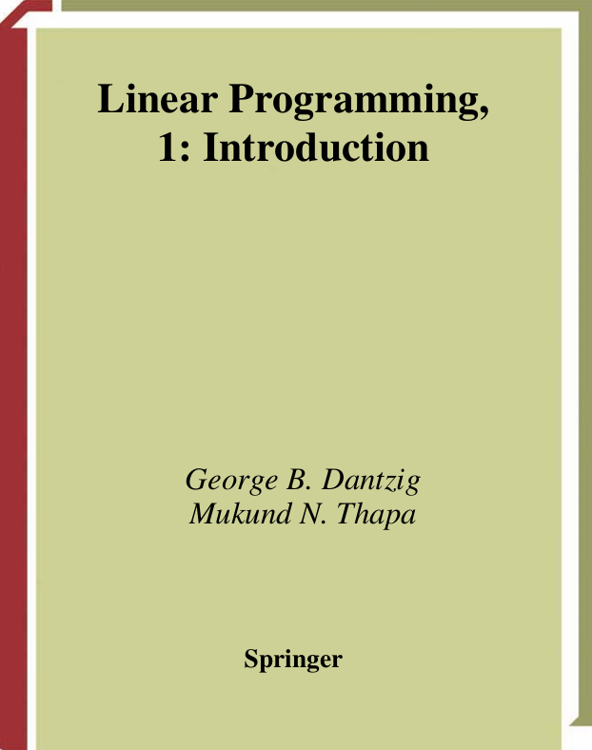
Fundamentação Teórica:

Slide 13
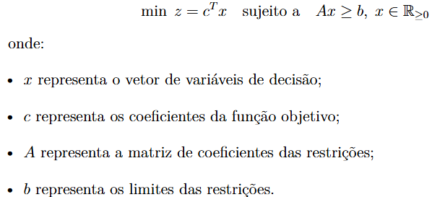
Fundamentação Teórica:
De forma geral, um problema de Programação Linear pode ser expresso como:

Slide 14
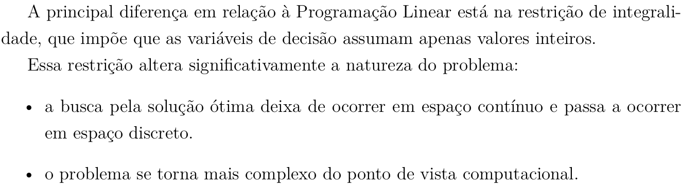
Fundamentação Teórica:
De forma geral, um problema de Programação Linear Inteira pode ser expresso como:

Slide 15
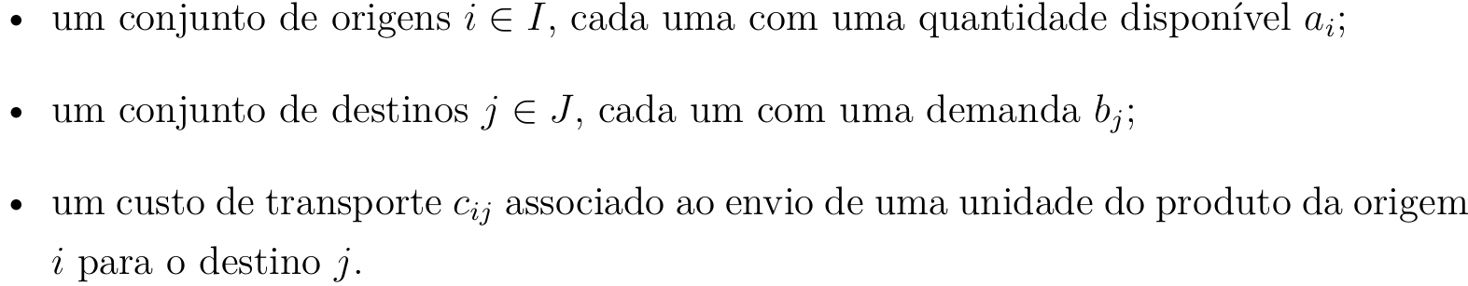
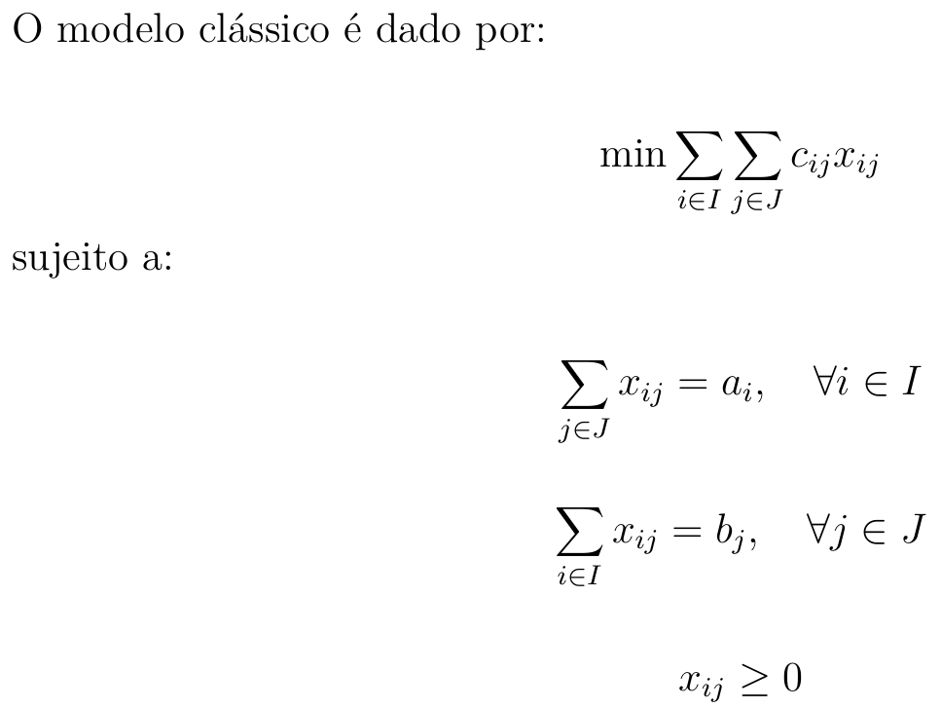
O Problema de Transporte:

Slide 16
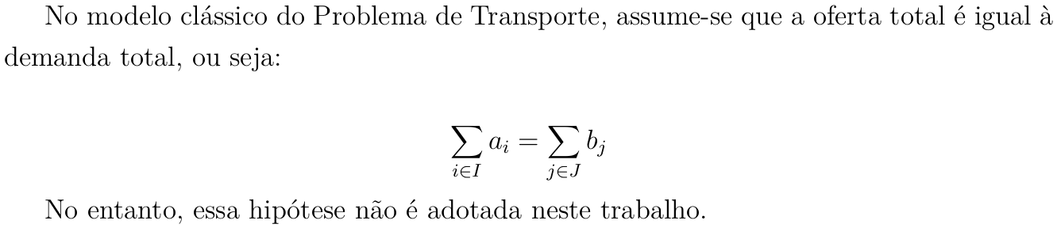
O Problema de Transporte:

Slide 17
Limitações do Modelo Clássico de Transporte:
Modelo clássico assume:
Hipótese de divisibilidade das variáveis de decisão
Problemas:
múltiplos tipos de produtos;
restrições adicionais de capacidade;
limitações operacionais;
critérios de prioridade;
tipos diferentes de modais de transporte.

Slide 18
Trabalhos Correlatos

Slide 19
Minimização de Distâncias Para Distribuição de Vacinas com Roteirização de Veículos:
Estudo de caso focado na distribuição física de imunizantes no âmbito de uma Superintendência Regional de Saúde (SRS) localizada em Varginha, Minas Gerais, responsável pelo abastecimento de 50 municípios.
Objetiva minimização da distância percorrida visando diminuir custos financeiros.
Métodos da Varredura e das Economias.
Redução de aproximadamente 86%, em relação ao diagnóstico atual, tanto nas distâncias rodoviárias quanto nos custos de movimentação

Slide 20
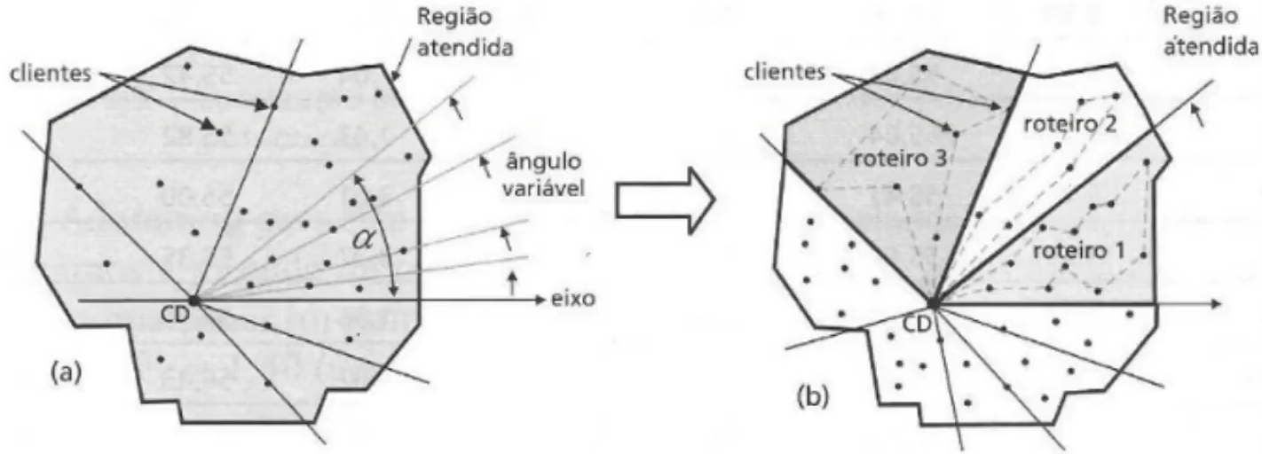
Método da Varredura:
Dentro de cada agrupamento formado, são aplicados os conceitos do método das economias.

Slide 21
Método das Economias:
Considere um depósito central denotado por D e dois municípios destinos, A e B.
No cenário original ineficiente, realizam-se duas viagens independentes de ida e volta:

Slide 22
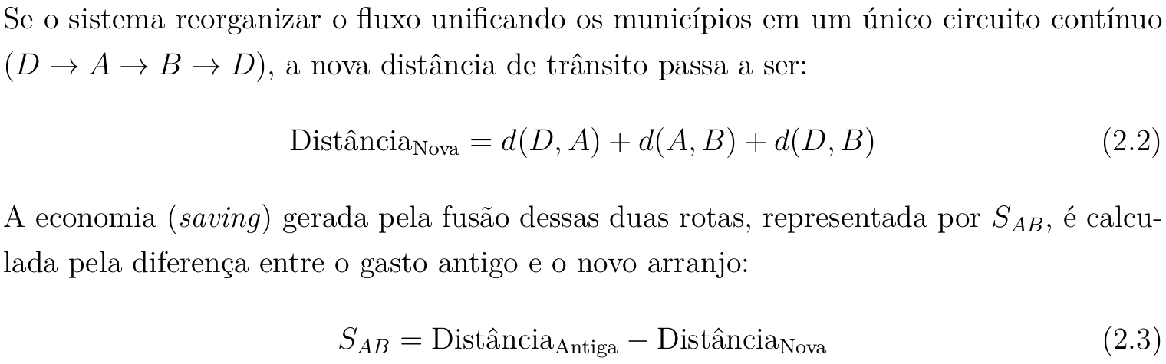
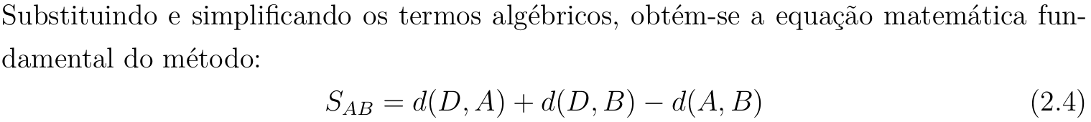
Método das Economias:

Slide 23
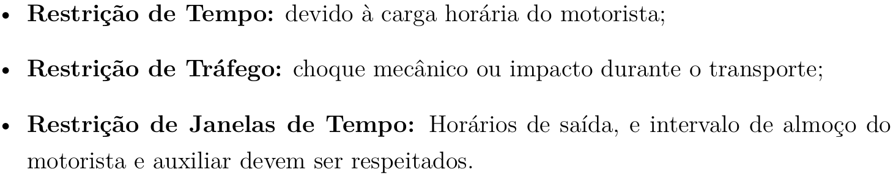
O algoritmo calcula o valor de Sij para todos os pares de municípios da rede, ordena-os de forma decrescente e vai fundindo as rotas a partir das maiores economias encontradas, respeitando limites (restrições) operacionais pré-estabelecidos.
Restrições:

Slide 24
Limitações do trabalho:
O trabalho concentra-se prioritariamente em aspectos puramente econômicos, ao invés da urgência na entrega em um pandemia e a data de expiração das doses de vacina.
Limitado geograficamente a um subconjunto de municípios do Estado de Minas Gerais.
Modelo limitado a somente um modal.
Métodos não garantem a otimalidade global matemática.

Slide 25
Otimização de Distribuição via Clínicas Móveis:
Detalha a estratégia da rede CVS Health na distribuição de vacinas contra a COVID-19 para Instituições de Longa Permanência nos Estados Unidos.
O desafio central é levar o imunizante de depósitos de varejo até populações vulneráveis por meio de clínicas móveis, em escala nacional.
Abordagem de decomposição em dois passos sequenciais: o problema de atribuição geográfica e o problema de escalonamento temporal.

Slide 26
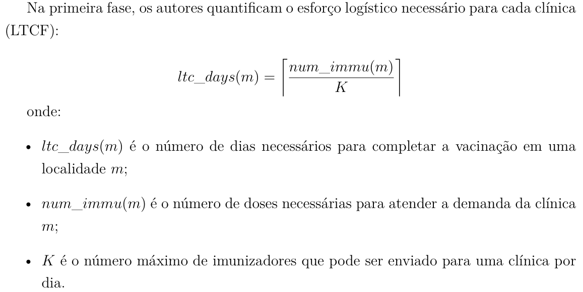
O problema de atribuição geográfica:

Slide 27
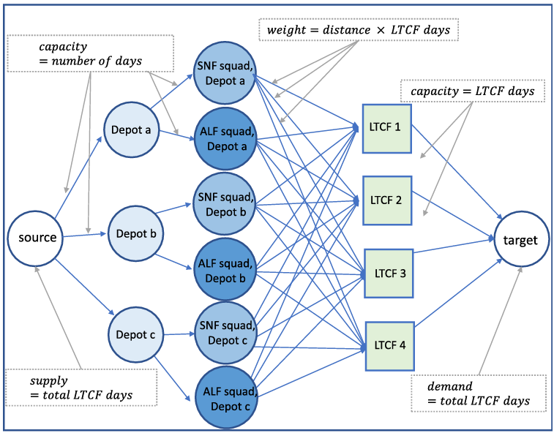
O problema de atribuição geográfica:
Com isso, o problema de atribuição é transformado em um problema de fluxo de custo mínimo em um grafo:

Slide 28
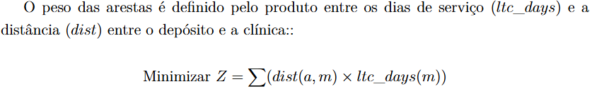
O problema de atribuição geográfica:

Slide 29
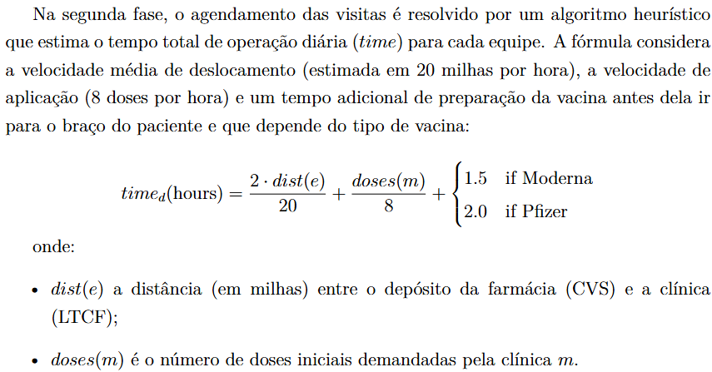
Problema de escalonamento temporal:

Slide 30
Diferenças com o trabalho:
O modelo proposto neste TCC não modela uma etapa de agendamento de aplicação das doses, mas somente foca na distribuição das vacinas.
A modelagem aqui proposta incorpora a penalidade de perecibilidade diretamente na função objetivo. Isso permite que a própria estrutura matemática priorize rotas não apenas pela distância física, mas pela urgência biológica do lote.
O modelo aqui proposto integra os níveis intermunicipal, estadual e intramunicipal em uma única matriz de decisão. Isso permite que o sistema identifique em qual etapa está o gargalo temporal.
Este TCC não se utiliza de heurísticas para a resolução do modelo, mas sim de um solver exato, garantindo a solução ótima global.

Slide 31
Modelo de Otimização de Distribuição de Vacinas Pela Minimização da Mortalidade:
Uso de programação linear com o objetivo de otimizar a distribuição de vacinas na Rússia;
Este modelo foca, diretamente, na minimização da mortalidade da população, priorizando grupos populacionais mais vulneráveis.
O artigo não especifica o método de solução utilizado para resolver o modelo, apenas alega ter feito uso de métodos de PL.

Slide 32
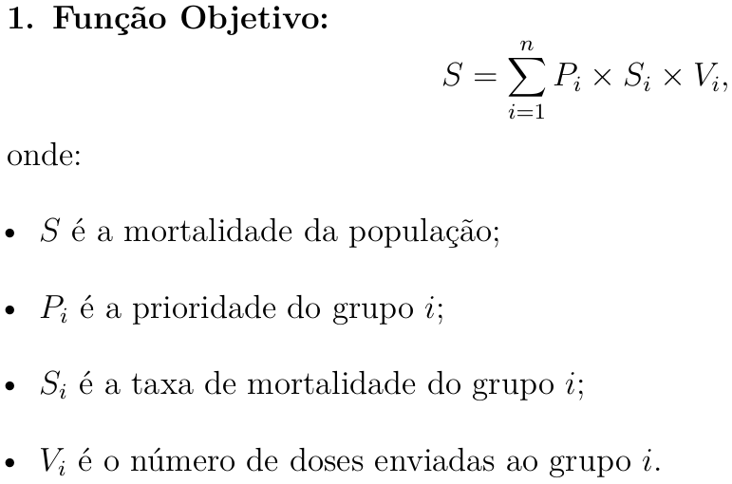
Função Objetivo:

Slide 33
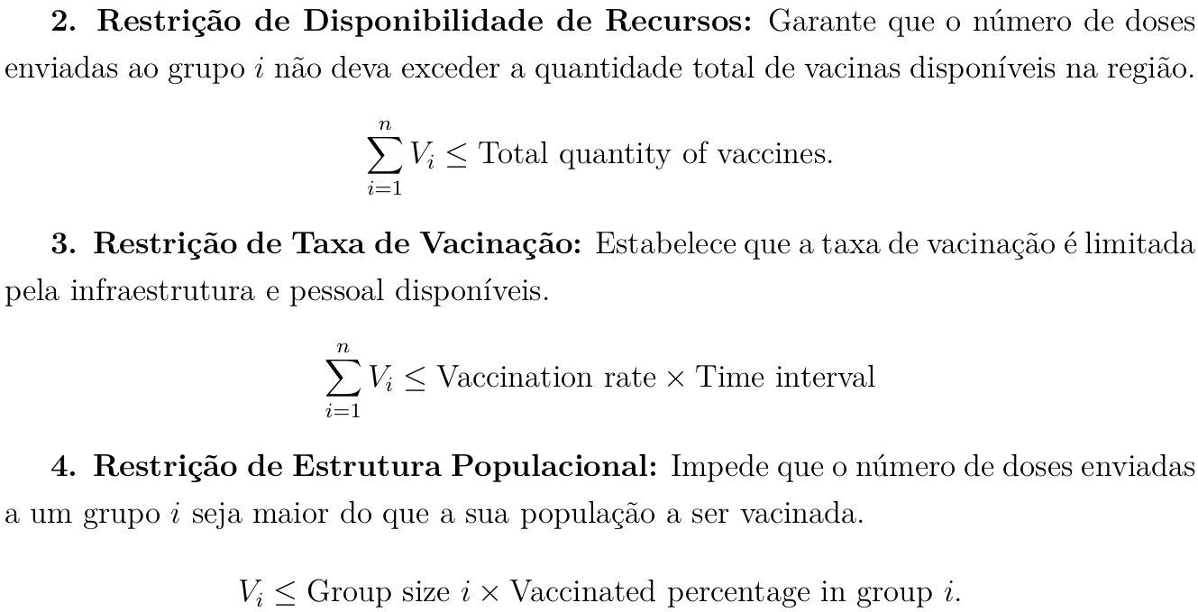
Restrições e Cálculo do Parâmetro Si:

Slide 34
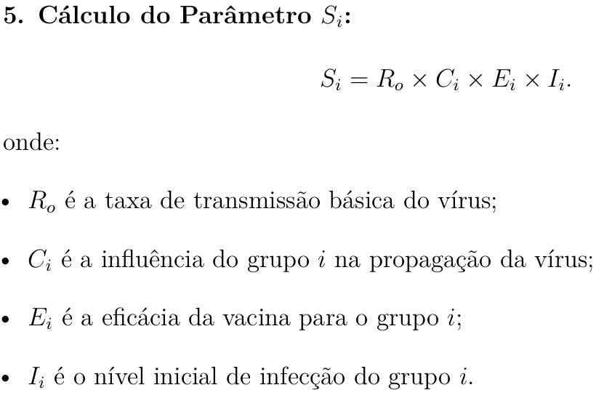
Restrições e Cálculo do Parâmetro Si:

Slide 35
Crítica:
O modelo responde à pergunta sobre "quem" deve ser vacinado prioritariamente para minimizar a mortalidade, considerando características do grupo, taxa de transmissão do vírus e a eficácia da vacina para o grupo.
Contudo, o modelo não considera que para que haja uma otimização da distribuição de vacinas e uma diminuição da mortalidade é fundamental que haja uma otimização da distribuição das vacinas a nível logístico, considerando as distâncias geográficas, tempos de deslocamento entre localidades ou o modal de transporte utilizado.

Slide 36
Otimização da Distribuição de Vacinas Usando Problema de Roteamento de Veículo com Janelas de Tempo:
Modelagem baseada no Problema de Roteamento de Veículos com Janelas de Tempo (VRPTW) para otimizar a entrega de vacinas em escala regional, considerando restrições de capacidade e janelas de tempo.
O VRPTW consiste em encontrar a rota com o menor tempo de forma que cada cliente considerado seja visitado dentro de um intervalo de tempo definido por apenas um veículo.
A resolução do modelo é baseada em métodos heurísticos e meta-heurísticos (Algoritmos Genéticos) implementados com o auxílio do Solver do Excel e implementação dos algoritmos de resolução em Python.

Slide 37
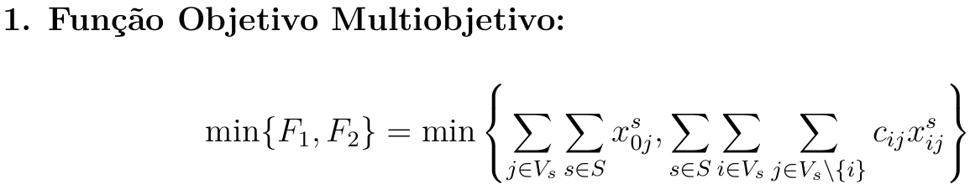
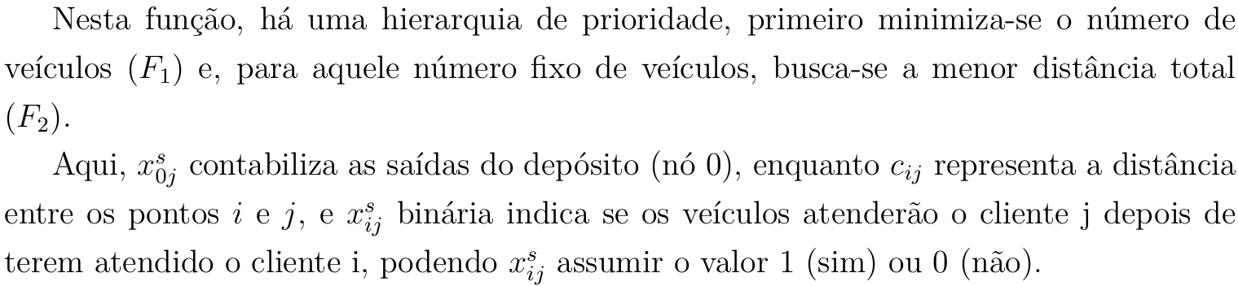
Função Objetivo:

Slide 38
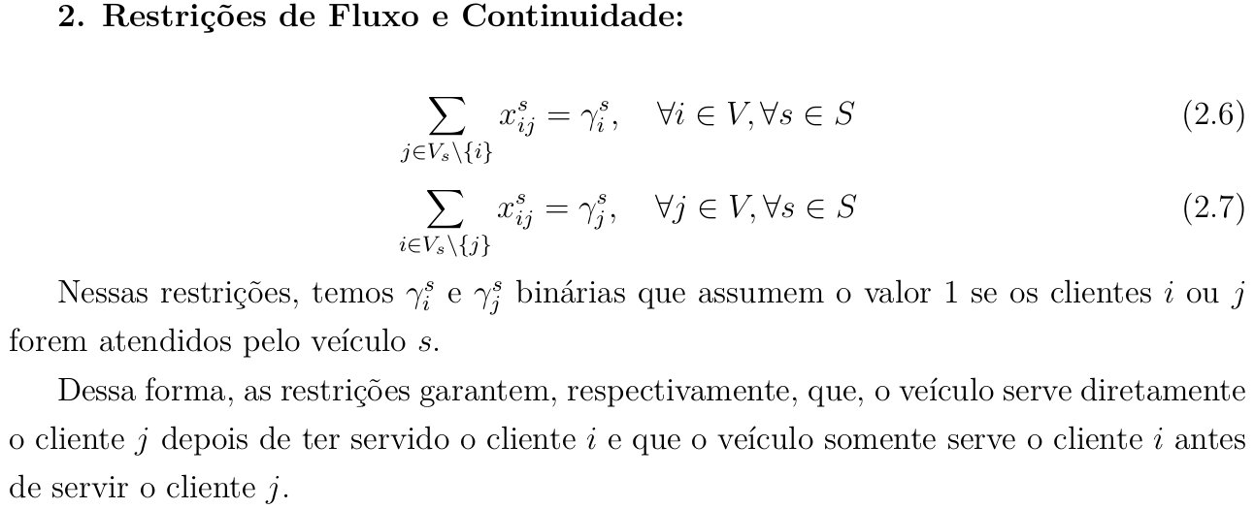
Retrições:

Slide 39
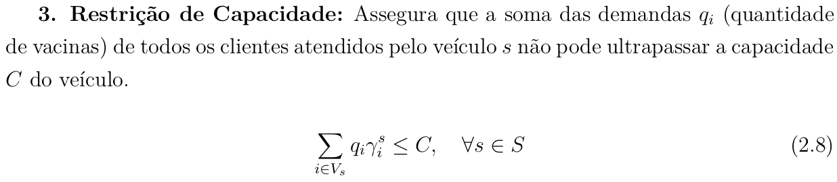
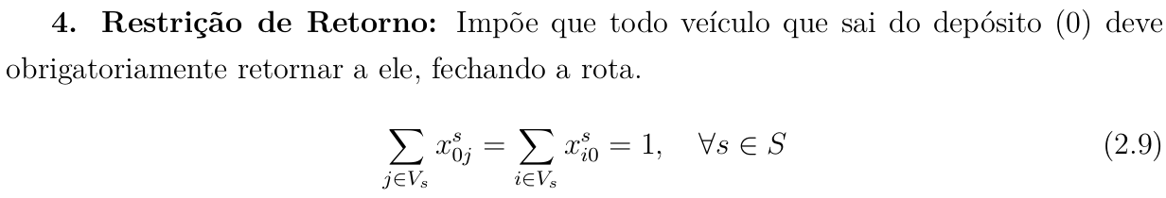
Retrições:

Slide 40
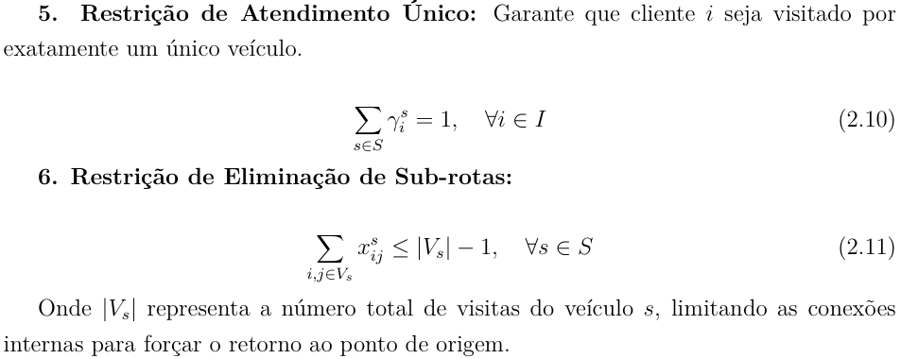
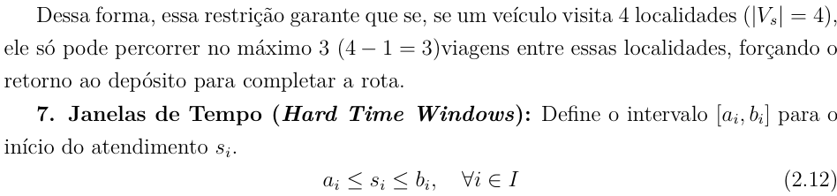
Retrições:

Slide 41
Críticas e Diferenças:
Tais métodos de resolução (heurísticos e meta-heurísticos), embora eficazes para encontrar soluções satisfatórias rapidamente, não são exatos, pois não garantem a otimalidade global do resultado e podem apresentar limitações em cenários de alta complexidade combinatória.
O presente trabalho diferencia-se e evolui em relação a esta abordagem em dois pilares: escala e método de resolução. Enquanto o artigo foca na micro-logística regional de municípios de Portugal, este modelo é capaz de lidar com municípios de Estados diferentes e integra diferentes modais de transporte. Além disso, optou-se pelo uso do solver Gurobi integrado ao Python, garantindo a solução ótima global para o problema.

Slide 42
Logística da Distribuição de Vacinas

Slide 43


ARAICO PHARMACEUTICAL | VACCINES
Monitoramentos de Estoques
Ferramenta principal:
SIPNI

Slide 44

Etapas da Distribuição de Vacinas
Primeiro Passo
Primeiramente, ocorre a distribuição de vacinas pelo Ministério da Saúde a partir do CENADI, localizado em São Paulo/SP. Desse centro, os lotes são enviados para o INCQS, para que seja comprovada a qualidade dos produtos. A partir daí, ocorre a distribuição proporcional para cada estado, em depósitos estaduais em até 48 horas.
Segundo Passo
Em seguida, é de de responsabilidade dos estados seguir com a distribuição para os municípios. Dependendo do estado, pode haver um intermerdiário entre o depósito estadual e os municípios, por meio de SRS’s.
Terceiro Passo
A distribuição aos municípios deve ser realizada em até 7 dias e cada município define a estratégia de distribuição aos postos de saúde a partir de uma Central Municipal de Rede de Frio. São gastos em média são gastos 30 minutos, desde a chegada do caminhão, conferência das vacinas e armazenagem na câmara fria.

Slide 45

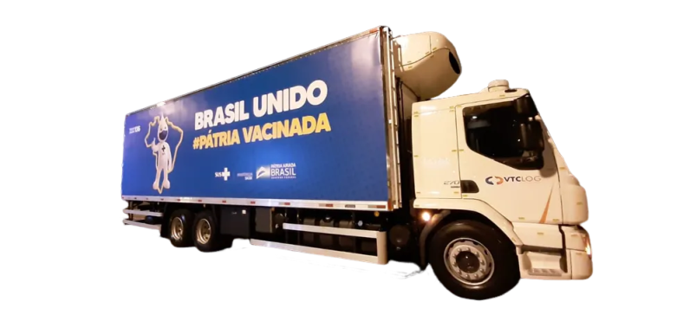
Modais de Transporte
Requistos dos Veículos:
Autorizações AFE e AE
Sistema de Controle de Temperatura
Tecnologia de Monitoramento da Temperatura (sensores e dataloggers)

Slide 46
Modelagem

Slide 47
O modelo começa depois da primeira alocação realizada pelo Ministério da Saúde. Dessa forma, o problema abordado concentra-se na redistribuição eficiente de vacinas entre municípios, considerando desequilíbrios locais de oferta e demanda.
Dois Modelos:
Modelo de Redistribuição Sem Intermediação Estadual (ou Modelo 1)
Modelo de Redistribuição Com Intermediação Estadual (ou Modelo 2)

Slide 48
Modelo Sem Intermediação Estadual

Slide 49
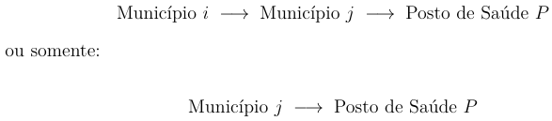

Fluxo do Modelo 1:
Variáveis de Decisão:
Valores das variáveis devem ser números inteiros e não-negativos. Logo, se trata de Problema de Otimização Inteira.

Slide 50



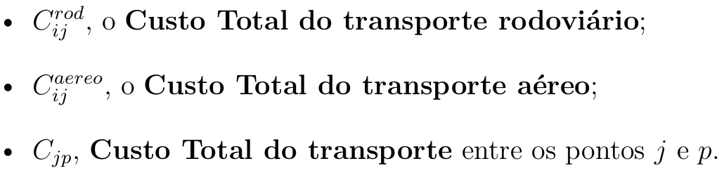
Parâmetros de Entrada:

Slide 51
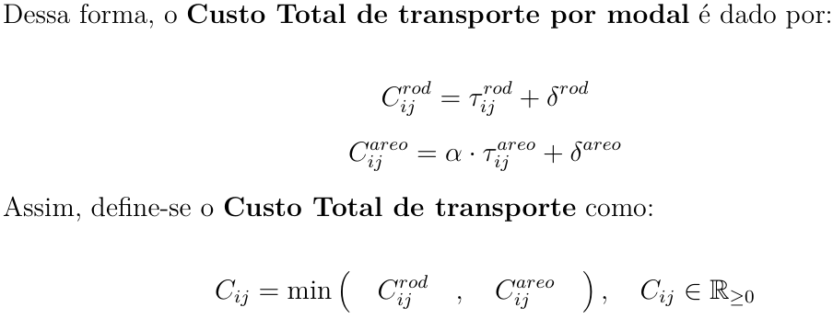

Parâmetros de Entrada:

Slide 52


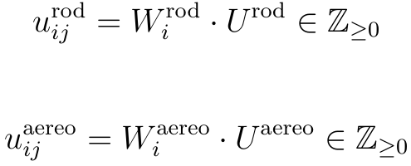
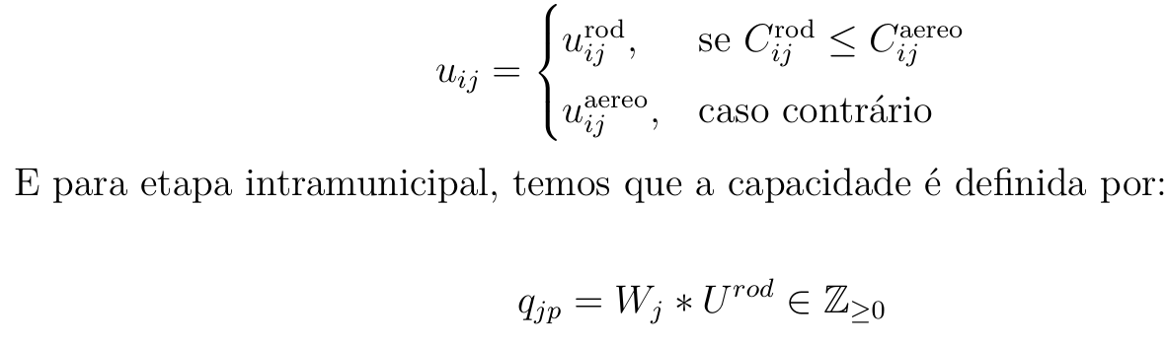
Parâmetros de Entrada:

Slide 53
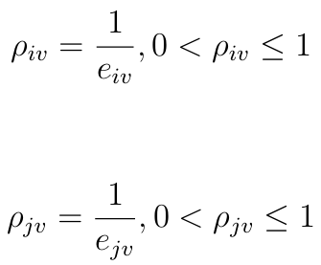
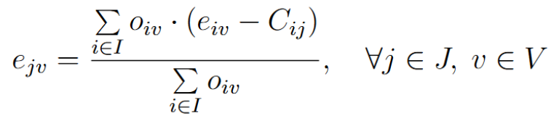
Parâmetros de Entrada:

Slide 54
Função objetivo:
ou com o fator de penalidade por expiração:

Slide 55


Restrições Intermunicipais:
Restrição de Oferta:
Restrição de Capacidade Agregada (Intermunicipal):
Restrição de Integralidade e Não-negatividade:

Slide 56

Restrições Intramunicipais:
Restrição de Demanda:
Restrição de Capacidade Agregada (Intramunicipal):
Restrição de Integralidade e Não-negatividade:

Slide 57

Restrições Globais:
Restrições de Viabilidade Temporal:
Restrição de Conservação e Disponibilidade de Estoque:

Slide 58
Tempo do Processo de Redistribuição:

Slide 59
Modelo Com Intermediação Estadual

Slide 60
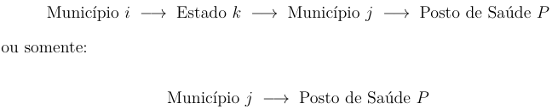
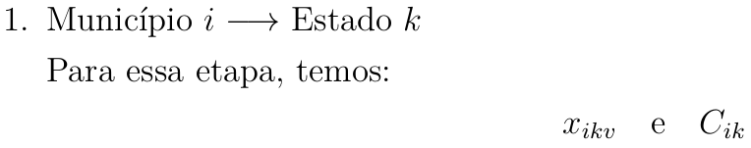
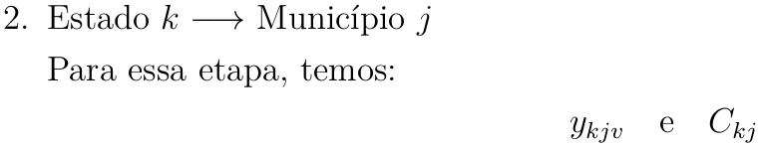
Fluxo do Modelo 2:
Variáveis de Decisão:

Slide 61
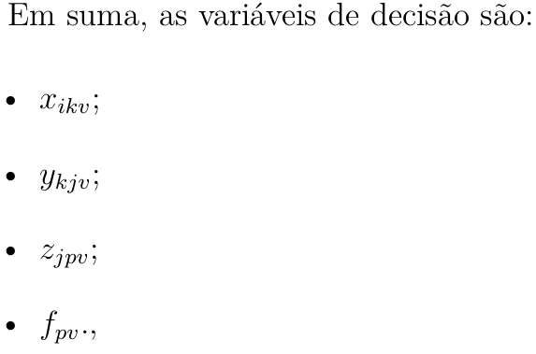
Modelo 2:
Variáveis de Decisão:

Slide 62
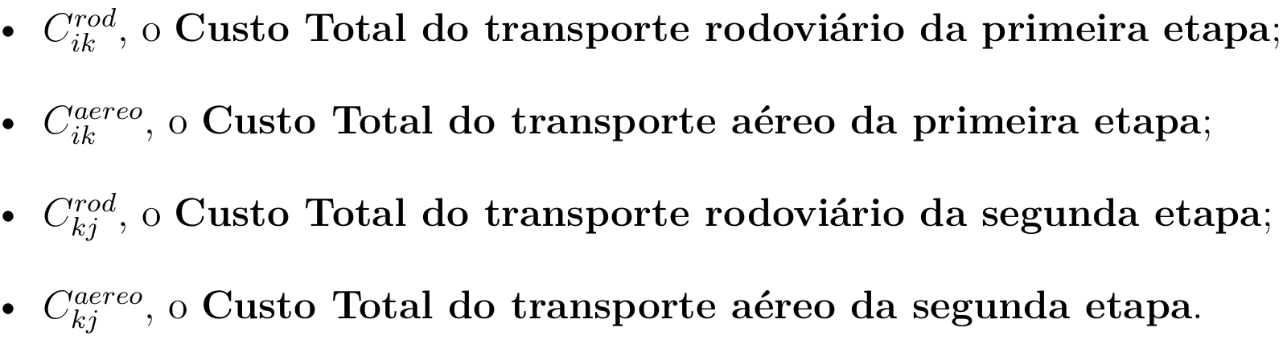
Novos Parâmetros de Entrada:

Slide 63
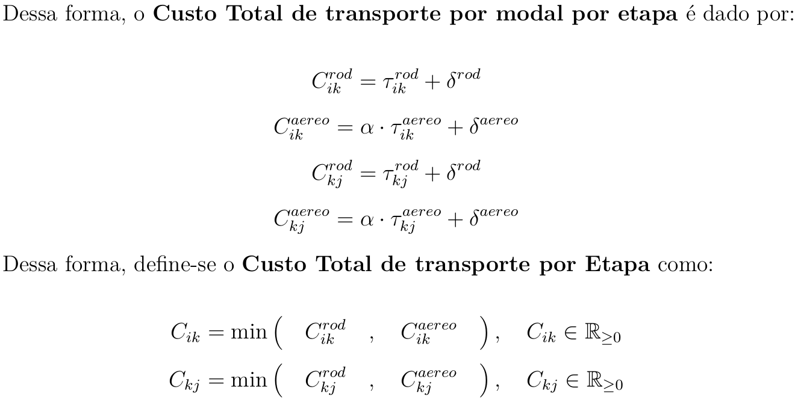
Parâmetros de Entrada:

Slide 64

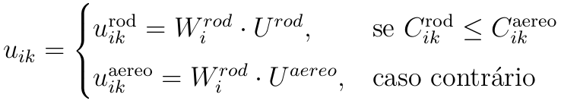

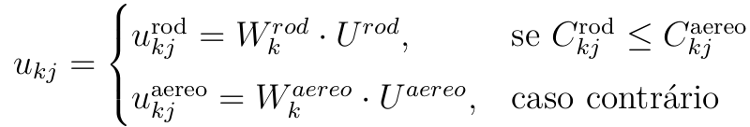
Parâmetros de Entrada:

Slide 65
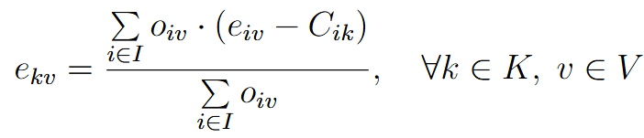

Parâmetros de Entrada:

Slide 66
Função objetivo:
ou com o fator de penalidade por expiração:

Slide 67


Restrições:
Restrição de Consistência Estadual:
Restrição de Conservação do Fluxo:
Restrição de Conservação e Disponibilidade de Estoque:

Slide 68



Restrições:
Restrição de Oferta:
Restrição de Demanda:
Primeira Restrição de Capacidade Agregada:
Segunda Restrição de Capacidade Agregada:

Slide 69

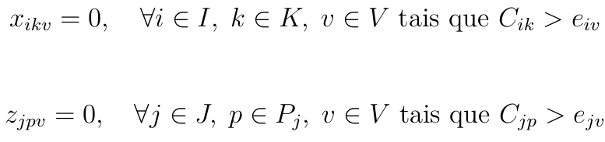
Restrições:
Terceira Restrição de Capacidade Agregada:
Restrições de Viabilidade Temporal:
Restrições de Integralidade e Não-negatividade:

Slide 70
Tempo do Processo de Redistribuição:

Slide 71
Aplicação
Link: https://github.com/MatheusPercine/Optimizing_Vaccine_Distribution

Slide 72


Configurações da Máquina Usada
Os experimentos computacionais foram realizados em um computador LENOVO (mo delo 83ME) equipado com processador 12th Gen Intel(R) Core(TM) i5-12450HX @ 2.40 GHz, possuindo 8 núcleos físicos e 12 processadores lógicos. O sistema conta com 16 GB de memória RAM (DDR5 com velocidade de 4800 MT/s), armazenamento em SSD NVMe Samsung de 480 GB de capacidade e placa de video NVIDIA GeForce RTX 3050 com 6 GB de memória. O sistema operacional utilizado foi o Microsoft Windows 11 Home Single Language de 64 bits.

Slide 73
Análise dos Métodos de Resolução de Problemas de Otimização
O Método Simplex:
Gurobi Optimizer
Métodos Metaheurísticos:
Hipóteses fundamentais:
proporcionalidade
aditividade
determinismo
divisibilidade
Não resolve sozinho qualquer PPLI.
Solver exato, ou seja, garante a obtenção da solução ótima global.
Combina algoritmos como Branch-and-Bound, Branch-and-Cut, heurísticas de busca e técnicas de pré-processamento, além de o Simplex para resolver as relaxações contínuas dos subproblemas.
Capacidade de lidar com problemas complexos de forma eficiente.
Algoritmos Genéticos (GA)
Particle Swarm Optimization (PSO)
Differential Evolution (DE)
Não garantem a obtenção da solução ótima global.

Slide 74

Municípios
27 capitais estaduais, incluindo o Distrito Federal.
Estudo de Caso Escolhido
Postos de Saúde
Dois postos por município (54 postos).
Vacinas
Pfizer-BioNTech (Comirnaty)
AstraZeneca/Oxford (Fiocruz)
CoronaVac (Butantan)
Janssen (Johnson & Johnson)

Slide 75
Métodos de Obtenção dos Dados de Custo em Horas
Coleta manual de Dados por meio do Google Maps:
Utilização da API do Google Maps para a obtenção automatizada dos tempos de deslocamento entre localidades.
Uso da distância geodésica entre duas localidades (fórmula de Haversine):
Em um cenário com n localidades, seria necessário coletar aproximadamente n^2 pares origem-destino.
Impraticável do ponto de vista operacional, além de introduzir elevado risco de erros humanos durante a coleta.
Representa a menor distância entre dois pontos sobre a superfície terrestre, considerando a curvatura da Terra.
Serviço pago, com custos que podem se tornar extremamente significativos à medida que o número de requisições aumenta.
Vantagens:
Escalabilidade
Reprodutibilidade
Sem custos financeiros

Slide 76
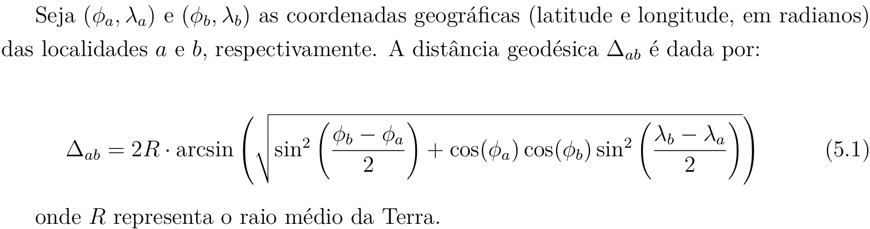
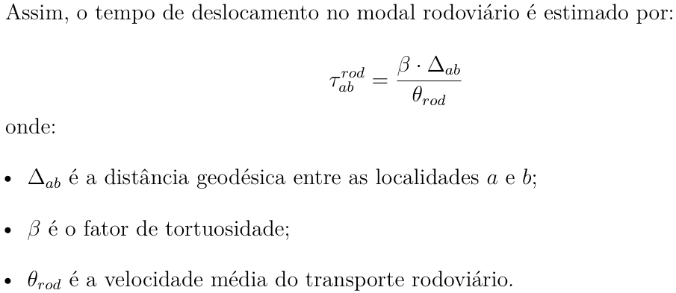
Uso da Fórmula de Haversine no Cálculo dos Dados de Custo:

Slide 77

Uso da Fórmula de Haversine no Cálculo dos Dados de Custo:

Slide 78

Obtenção dos Dados de Coordenadas e População dos Municípios
Coleta de Dados
longitude e latitude - dados do IBGE
dados da população - Wikipédia
Obtenção dos Dados de Coordenadas dos Centros Estaduais
longitude e latitude - base de dados pública e não oficial. A análise espacial da malha demonstrou que essas coordenadas aproximam-se do centroide geográfico de cada estado, e não necessariamente da localização física de suas capitais administrativas.
Obtenção dos Dados de Coordenadas dos Postos de Saúde
Coordenadas geográficas (latitude e longitude) dos 54 postos de saúde foram obtidas por meio de consultas manuais na plataforma Google Maps.

Slide 79
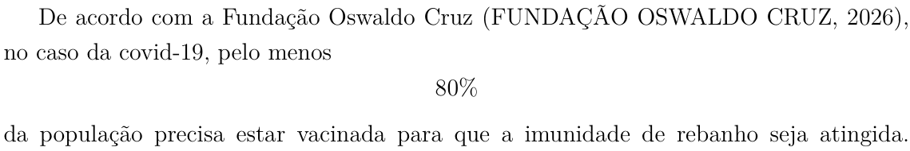
Dados de Demanda dos Postos:
O cenário modelado neste trabalho busca representar um estágio intermediário do processo de imunização da população, no qual já houve uma primeira distribuição feita pelo Ministério da Saúde, e agora temos municípios com excedente e outros com déficit de vacinas.

Slide 80
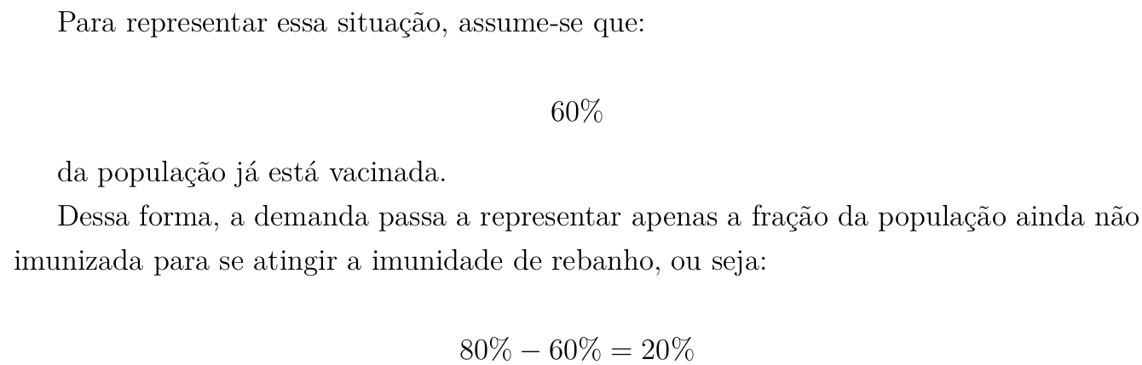
Dados de Demanda dos Postos:

Slide 81
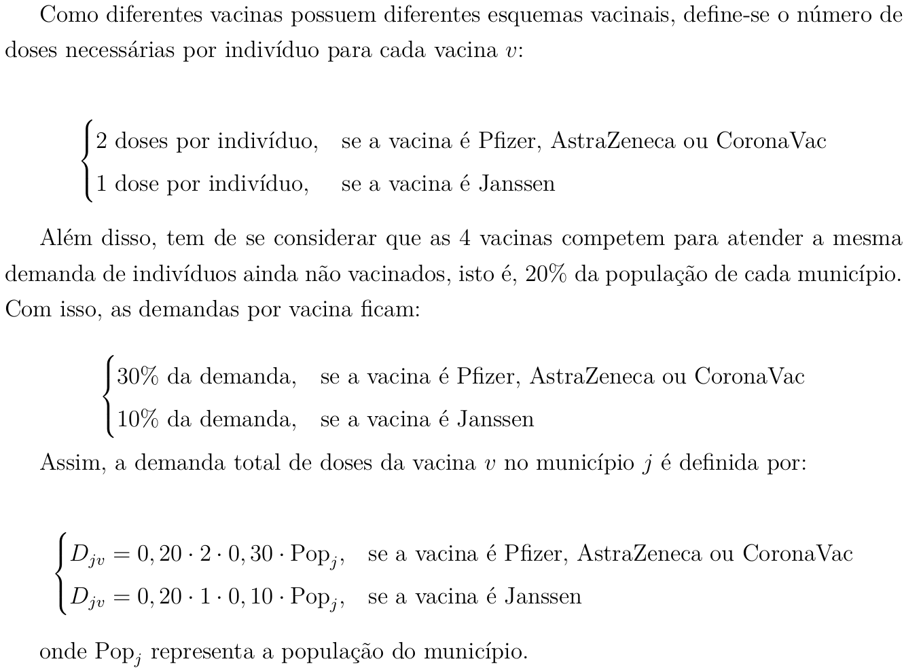
Dados de Demanda dos Postos:

Slide 82

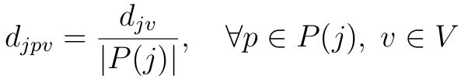
Dados de Demanda dos Postos:
Demanda dos 2 postos:
onde γ ∈ (0,1) representa a fração da rede de vacinação capturada pelo conjunto de postos considerados. Neste trabalho, adota-se γ = 0,1.
Demanda de cada posto:

Slide 83


Dados de Oferta de Vacinas
Obtenção dos Dados de Expiração das Vacinas
Dados reais são sigilosos.
Dados gerados artificialmente utilizando uma variável aleatória de distribuição uniforme.
Conjunto de dados construído de forma a garantir que a oferta total da rede seja suficiente para atender a demanda agregada, mas sem impor autossuficiência a nível municipal, incentivando as trocas entre municípios.
Dados reais são sigilosos.
Dados gerados artificialmente utilizando uma variável aleatória de distribuição uniforme e a vida útil típica da vacina do tipo v.

Slide 84




Definição dos Valores de Parâmetros:
Valor de M:
Tempo de Processamento Logístico:
Penalização do Modal Aéreo:

Slide 85
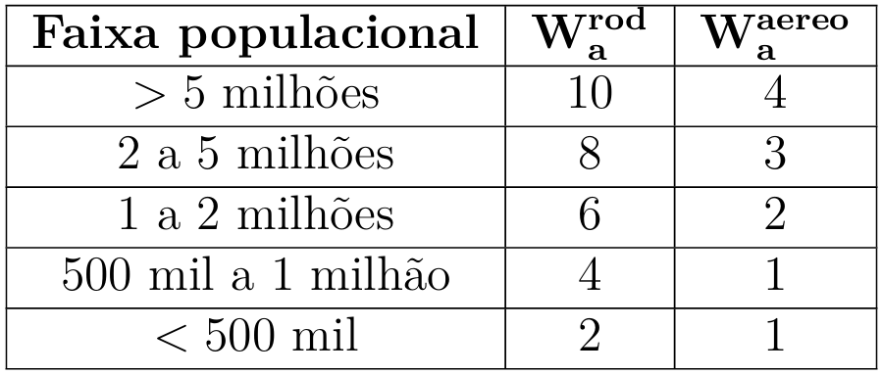
Definição dos Valores de Parâmetros:
Capacidade dos Veículos de Cada Modal:
Número de Veículos dos Municípios e Estados:
Velocidade Média dos Modais:

Slide 86
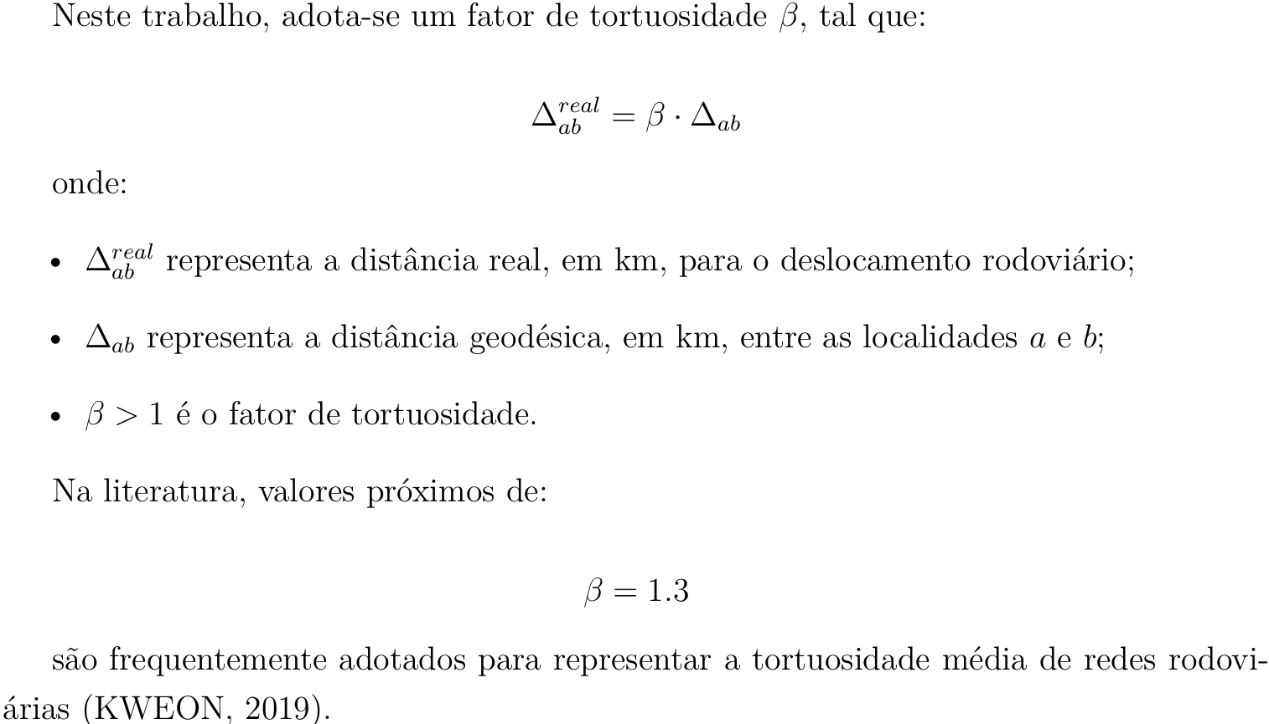
Definição dos Valores de Parâmetros:
Fator de Tortuosidade da Distância Geodésica:

Slide 87


Definição dos Valores de Parâmetros:
Fator de Tortuosidade da Distância Geodésica:

Slide 88

Definição dos Valores de Parâmetros:
Fator de Tortuosidade da Distância Geodésica:

Slide 89
Resultados

Slide 90

Dados do csv de Comparação Entre Modelos:

Slide 91

Dados de csv’s Específicos Para Cada Modelo:

Slide 92

Comparação Entre Modelos:
Modelos Sem Penalidade: Modelo 2 tem um tempo 27% maior.
Modelos Com Penalidade: Modelo 2 tem um tempo 21% maior.

Slide 93

Comparação Entre Modelos:

Slide 94

Comparação Entre Modelos:

Slide 95

Comparação Entre Modelos:

Slide 96

Comparação Entre Modelos:

Slide 97

Resultados do Modelo 1:

Slide 98

Resultados do Modelo 1:

Slide 99

Resultados do Modelo 1:

Slide 100


Resultados do Modelo 1:
Sem Penalidade:
Com Penalidade:

Slide 101

Resultados do Modelo 1:
Link: https://mapa-rotas-m1-false.netlify.app/

Slide 102

Resultados do Modelo 1:
Link: https://mapa-rotas-m1-true.netlify.app/

Slide 103

Resultados do Modelo 2:

Slide 104

Resultados do Modelo 2:

Slide 105

Resultados do Modelo 2:

Slide 106


Resultados do Modelo 2:
Sem Penalidade:
Com Penalidade:

Slide 107

Resultados do Modelo 2:
Link: https://mapa-rotas-m2-false.netlify.app/

Slide 108

Resultados do Modelo 2:
Link: https://mapa-rotas-m2-true.netlify.app/

Slide 109
Discussão
e
Conclusão

Slide 110

Nível de Complexidade do Problema:
Classificação de Complexidade: NP-difícil
No pior caso, o tempo de execução é da ordem:

Slide 111


Análise de Complexidade do Modelo 2 (sem penalidade):
Quantidade de vezes que as variáveis de decisão aparecem na função objetivo:
Tamanho da Instância: 6264
Tempo de Execução no Pior Caso:

Slide 112


Análise de Complexidade do Modelo 2 (sem penalidade):
Tamanho da matriz de restrições:

Slide 113
Análise de Complexidade do Modelo 2 (sem penalidade):
Tamanho total da matriz do problema (Variáveis × Restrições):
O nível de complexidade nos revela:
dependência do auxílio do poder computacional;
necessidade de uso de ferramentas de ponta, como o Gurobi Optimizer.

Slide 114
Limitações da Modelagem
Negligência de Instâncias Administrativas Intermediárias
Incapacidade de Previsão do Trânsito Rodoviário
Agregação das Unidades de Vacina do Tipo V
Homogeneidade da Malha Rodoviária
Simetria da Fórmula de Haversine
Simplificação do Tempo do Modal Aéreo

Slide 115
Limitações da Aplicação dos Modelos
Volume Massivo de Dados
Sigilo dos Dados
Atualização dos Dados
O desafio da distribuição ótima de vacinas não reside apenas no processamento computacional das rotas ótimas, mas também na engenharia de dados necessária para coletar e organizar dados atualizados e em quantidade massiva.

Slide 116
Relevância do Trabalho e Conclusões Finais
A modelagem matemática, a estratégia de extração dos dados e geração de resultados não é derivado de nenhum artigo de conhecimento do autor.
A pesquisa cumpriu com êxito o seu objetivo central de modelar, implementar e resolver o problema de redistribuição de vacinas em um cenário pandêmico no Brasil sob a ótica da Programação Linear Inteira, buscando minimizar o tempo logístico de transporte.
A formulação matemática elaborada compreende e adapta-se facilmente a diferentes escalas de operação: nacional, estadual, municipal ou híbrida.

Slide 117
Relevância do Trabalho e Conclusões Finais
Os resultados gerados pelo sistema foram extremamente precisos e informativos.
O solver revelou-se extremamente poderoso ao lidar rapidamete com complexidade colossal.
A lógica de otimização para redistribuição em uma rede previamente conhecida pode ser reaproveitada para o transporte de outros insumos em cenários logísticos de emergência ou de fornecimento contínuo amparados por contratos previamente firmados.
O trabalho desenvolvido deixa um legado prático, escalável e cientificamente embasado para o enfrentamento de crises de pandemia, mitigação de desperdício de vacinas e preservação de vidas no mundo.

Slide 118
Referências

Slide 119



Slide 120



Slide 121


Slide 122
OBRIGADO!

